Slide 1
Создание сайта, посвящённого мотивационным цитатам
Практико-ориентированный проект по информатике.
Выполнил ученик 10А класса
Ибрагимов Илья

Slide 2
Введение
Ключевая проблема: отсутствие мотивации у людей и средств к её поднятию
Цель проекта: создать сайт, на котором будут размещены цитаты, поднимающие мотивацию
Задачи проекта:
1. Повторить основы HTML
2. Научится использовать CSS
3. Найти цитаты для мотивации
4. Создать HTML и CSS файлы сайта
5. Хостинг и размещение сайта в Интернете
Идея: сайт, состоящий из страниц с мотивационными цитатами

Slide 3
Основная часть

Slide 4
Теория
В разделе теории хочется познакомить вас с CSS - каскадной таблицей стилей. Этот материал, как и HTML не является языком программирования, но в отличии от него не изучается в школе.
Именно знание CSS отличает front-end разработчика
от девятиклассников*
Поэтому слушайте, возможно вам это понадобится в жизни, так как front-end разработчик – вполне конкретная профессия с высоким заработком, требующая только навык включения компьютера.
*вам придётся ещё выучить java script, и я всё равно не обещаю результат

Slide 5
CSS
CSS (/siːɛsɛs/ англ. Cascading Style Sheets «каскадные таблицы стилей») — формальный язык декорирования и описания внешнего вида документа (веб-страницы), написанного с использованием языка разметки (чаще всего HTML или XHTML). Также может применяться к любым XML-документам, например, к SVG или XUL.(согласен, сложно. Но это единственное сложное в этом материале)
Как HTML состоит из тэгов, так CSS состоит из селекторов. Селекторы имеют свои свойства (как атрибуты в HTML). Селекторы и свойства – единственные понятия в CSS, поэтому выучить его будет просто (нет.)
Селектор - это часть CSS-правила, которая сообщает браузеру, к какому элементу (или элементам) веб-страницы будет применён стиль.
CSS-свойства — это определенные параметры оформления, например цвет элемента или текста (color) или цвет фона (background)
По факту – это вся теория, дальше идёт практика. Только с помощью практики можно выучить CSS (как и HTML).

Slide 6
Практика

Slide 7
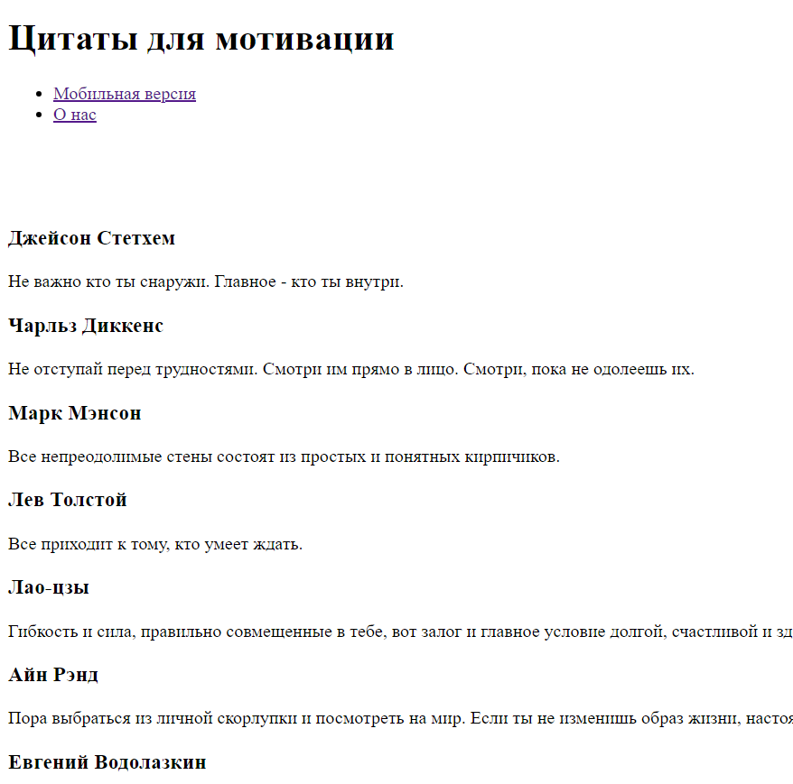
HTML
Написать HTML код для подобной страницы не является большой проблемой – с этим явно справится любой девятиклассник.

Slide 8
Станьте front-end разработчиком!

Slide 9
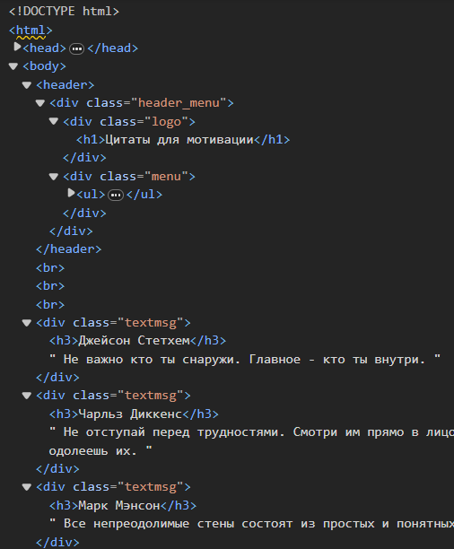
Классы через <div>
Теперь надо разграничить объекты в коде тегом <div>. К любому тегу можно применять атрибуты id или class – они нужны для связки объектов в HTML и CSS

Slide 10
Свяжите HTML и CSS
Теперь нам нужно связать CSS и HTML.
Есть много способов это сделать. Стандартный способ – подключение через <link>, но он не очень удобен. Более простой способ – написать CSS правила прямо в HTML коде, заключив их между <style> и </style>. Именно так я и поступил.

Slide 11
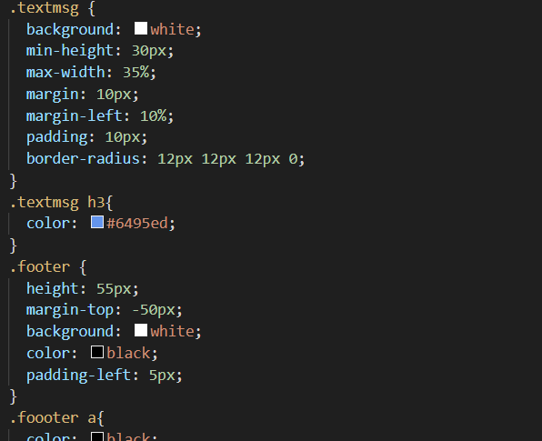
Пишем CSS код
Селектор CSS правила
Свойство этого правила
Примерно так выглядит код CSS

Slide 12

Хостинг на GitHub.io
Самый простой способ получить бесплатный хостинг – создать репозиторий на GitHub.com. Как это сделать так, чтобы получить хостинг – написано на сайте pages.github.com

Slide 13

Продукт проекта
https://ilyalemon777ibragimov.github.io/project_motivation_website/
https://clck.ru/38szwk

Slide 14
Спасибо за внимание

Slide 15

Продукт
GitHub

